Slide 1
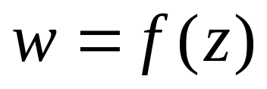
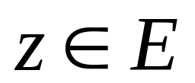
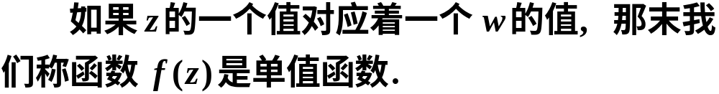
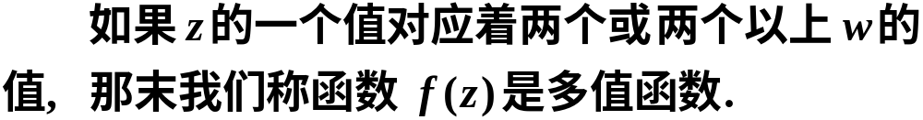
§1.2 复变函数
一、复变函数的定义
z 称为复变函数w的宗量；
E 称为复变函数w的定义域。

Slide 2
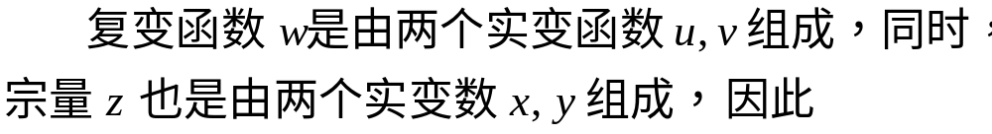
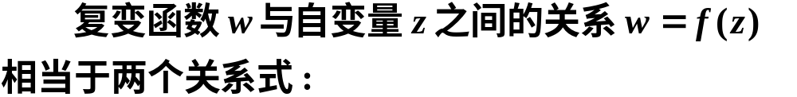


Slide 3






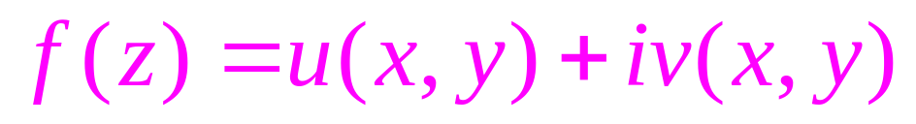

例如：
任一复变函数都可归结为两个二元实函数。

Slide 4




二、区域的有关概念
1、邻域
2、内点、外点、境界点
境界线
3、
境界线
内点
外点
境界点

Slide 5




4、开区域（区域）
——用B 来表示
满足下列两个条件的点集：
（1）全由内点组成；
（2）具有连通性。
闭区域 ：
——用 来表示
区域 B 及其境界线所组成的集合。
区域

Slide 6
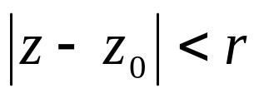



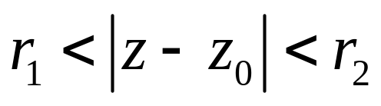







区域通常用复变数 z 的不等式来表示
(1)
圆形域
(2)
圆环域
(3)
上半平面
(4)
角形域
(5)
带形域

Slide 7
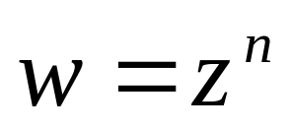
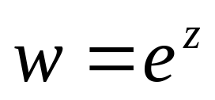
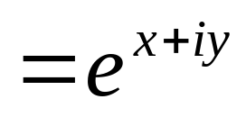
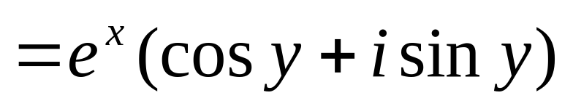
三、初等复变函数
1. 幂函数
2、指数函数

Slide 8
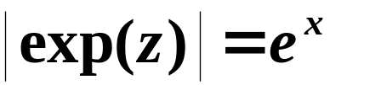
2、指数函数
显然

Slide 9
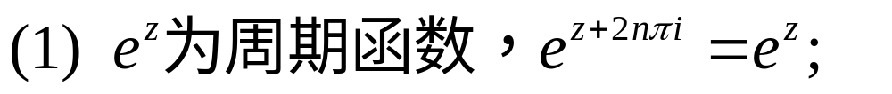
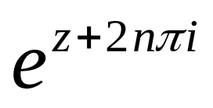
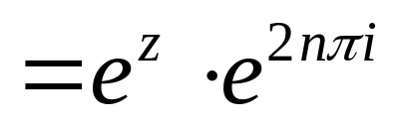
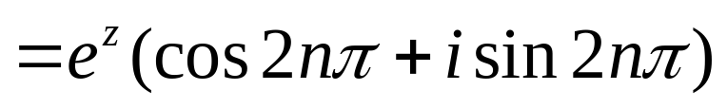
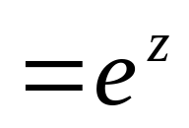
指数函数具有如下性质：

Slide 10

3. 三角函数
欧拉公式
e是自然对数的底，i是虚数单位。它将指数函数的定义域
扩大到复数，建立了三角函数和指数函数的关系，它在复变
函数论里占有非常重要的地位，被誉为“数学中的天骄”。

Slide 11

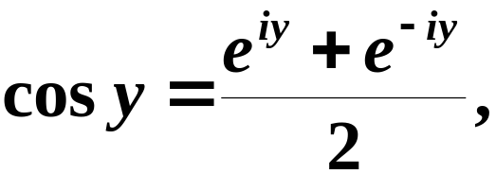
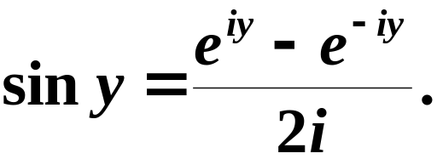
3. 三角函数
将两式相加与相减, 得
下面把余弦函数和正弦函数的定义推广到自变数取复值的情况.

Slide 12
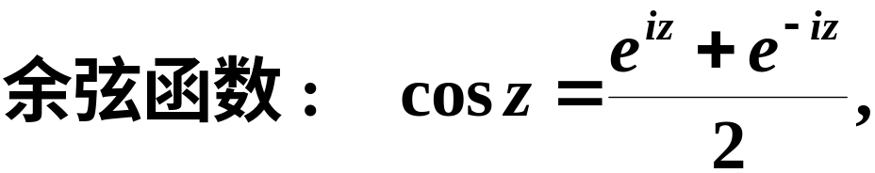
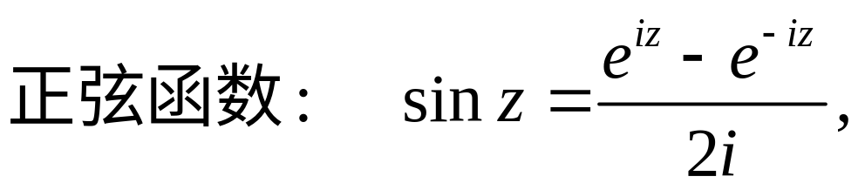


① 奇函数， 偶函数。
② 和差化积、积化和差

Slide 13
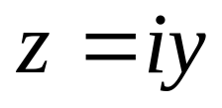
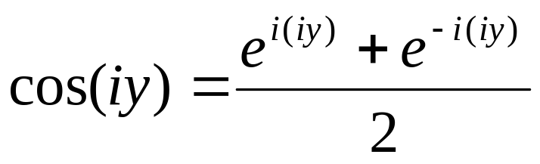
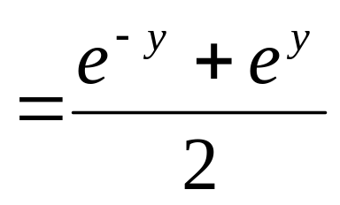
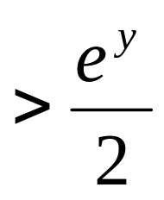
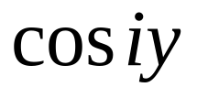
④ 其模可以大于1，
如取
只要y充分大， 可以大于任一个预先给定的正数。

Slide 14
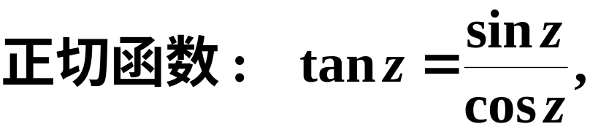

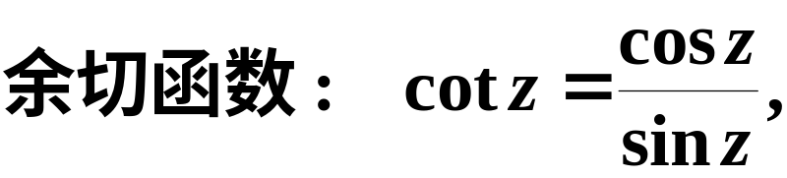
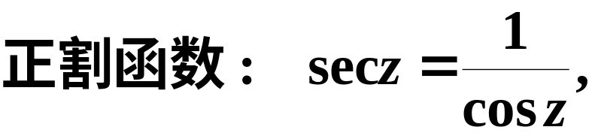

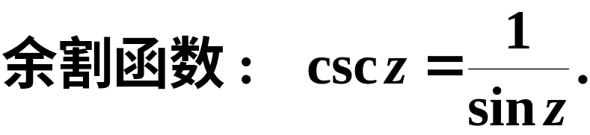
周期为
周期为
周期为
周期为

Slide 15
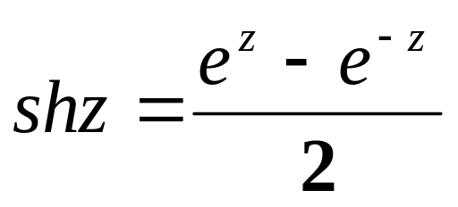
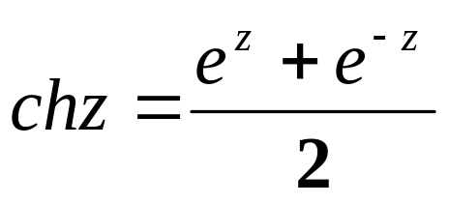

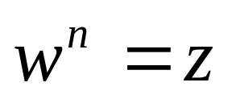
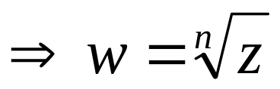
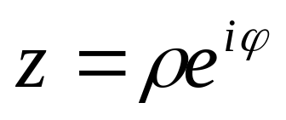
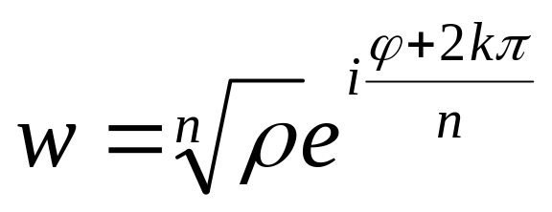

4、双曲线函数
单值函数
周期为
5、根式函数
——幂函数的反函数
——多值函数

Slide 16
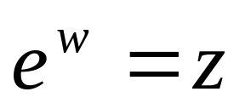

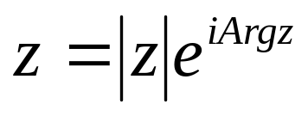
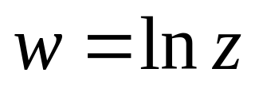
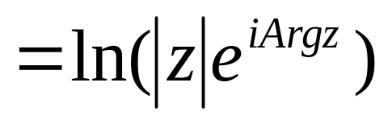
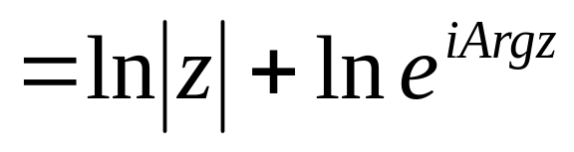
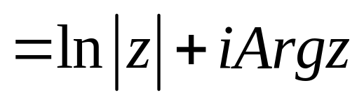
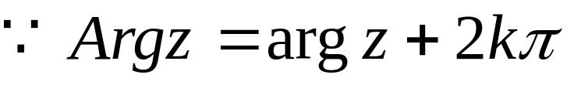
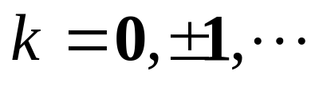
6、对数函数
——指数函数的反函数
——多值函数
已知

Slide 17
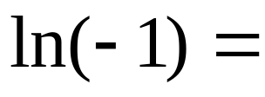
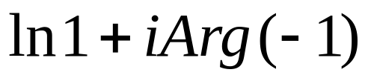
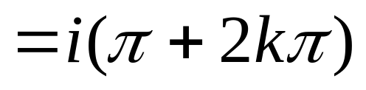
对于每给一个 z 值，有无限多个 w 值与之对应，且 z
可为负的。而在实数领域中，负数的对数没有意义。
例：

Slide 18


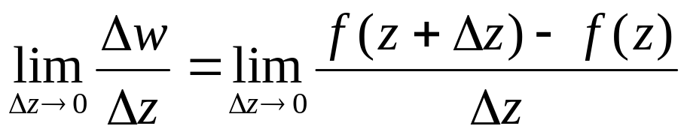

§1.3 复变函数的导数
一、导数的定义
设函数 是在区域 B 上定义的单值函数，
极限
存在，并且与 的方式无关，
则称函数 在 z 点可导；

Slide 19




此极限叫作函数 在z点的导数，记为 或 。

Slide 20





解

Slide 21








解
z

Slide 22






z

Slide 23






三、柯西-黎曼条件
选定沿实轴和虚轴方向来计算 极限值，
① Δ z沿实轴 ，
z

Slide 24





① Δ z沿实轴 ，
z

Slide 25







② Δ z沿虚轴 ，
z

Slide 26




若函数 在点 z 可导，则上述两个极限必须都存
在而且彼此相等，即
（C—R方程或条件）
柯西-黎曼方程是复变函数可导的必要条件，
而不是复变函数可导的充分条件。

Slide 27






函数 在区域 B 中可导的充分必要条件是：
(1)、函数 的偏导数 、 、 、 分别存在且连续;
(2)、满足C-R方程：
在极坐标系下，C—R方程为：

Slide 28










例 1：已知解析函数 的实部 ，求虚
部和这个解析函数。
解：
① 算偏导
根据C-R条件，
② 算全微分

Slide 29













③ 求积分 ：
法一：曲线积分法
x不变
注意：全微分的积分与路径无关，积分路径的选取是任意的，如何选取积分路径应视具体情况而定，尽量使运算简单。

Slide 30



法二：凑全微分显式法
注意：容易将右端凑成全微分显式时，这一方法
是很方便的。

Slide 31








④ 表成
* 若已知 f(z) 在某一点的值，则可确定C。
设
代入 f(z) 表达式

Slide 32






二、导数的规则和公式
1、 导数的规则
(1)、
(4)、
(2)、
(5)、
(3)、

Slide 33






2、几个常用公式

Slide 34
作 业：
P16
2题： （6）、（7）

